Slide 1
11

Slide 3
5.º Período
Ministério posterior na Judeia
Duração + - 1 mês
(Pereia e Judeia)
6.º Período
Ministério na Pereia
Duração + - 4 meses
(Pereia e Judeia)
7.º Período
A última semana
Duração + - 7dias
Judeia e Jerusalém
(Crussificação
e ressurreição)

Slide 4
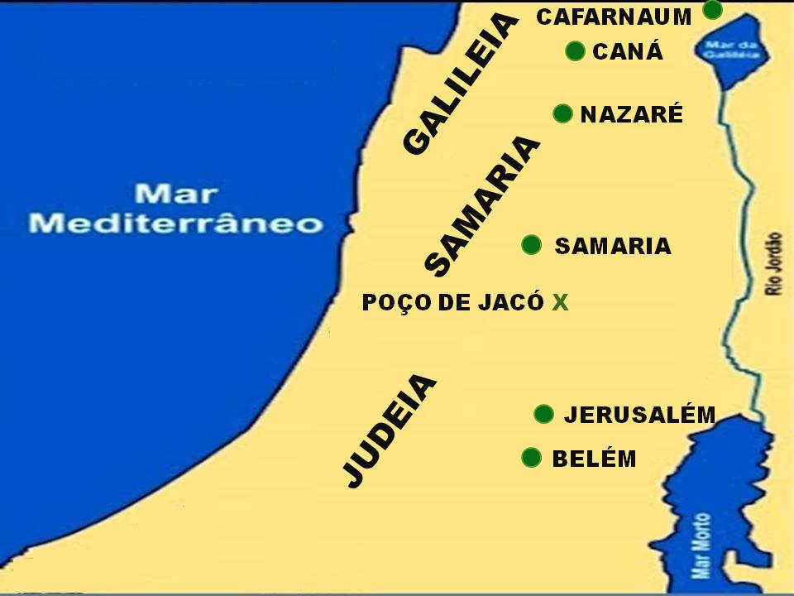
PEREIA

Slide 5
Ministério na Judeia
e Jerusalém
+ - 7 dias

Slide 6
MATEUS
21 - 27
MARCOS
11 - 15
LUCAS
19.29 – 24.1
JOÃO
12 – 19

Slide 9
A última semana da vida de Jesus é descrita com riqueza de detalhes.

Slide 10
Mateus 21.1
Quando se aproximaram de Jerusalém e chegaram a Betfagé, ao monte das Oliveiras, enviou Jesus dois discípulos, dizendo-lhes:

Slide 11
Marcos 11.1
Quando se aproximavam de Jerusalém, de Betfagé e Betânia, junto ao monte das Oliveiras, enviou Jesus dois dos seus discípulos

Slide 12
Lucas 19.29
Ora, aconteceu que, ao aproximar-se de Betfagé e de Betânia, junto ao monte das Oliveiras, enviou dois de seus discípulos,

Slide 13
João 12.1
Seis dias antes da Páscoa, foi Jesus para Betânia, onde estava Lázaro, a quem ele ressuscitara dentre os mortos.

Slide 14
Mateus 27.66
Indo eles, montaram guarda ao sepulcro, selando a pedra e deixando ali a escolta.

Slide 15
Marcos 15.47
Ora, Maria Madalena e Maria, mãe de José, observaram onde ele foi posto.

Slide 16
Lucas 24.1
Mas, no primeiro dia da semana, alta madrugada, foram elas ao túmulo, levando os aromas que haviam preparado.

Slide 17
João 19.42
Ali, pois, por causa da preparação dos judeus e por estar perto o túmulo, depositaram o corpo de Jesus.

Slide 18
Sábado Chegada em Betânia
Domingo A entrada triunfal
Segunda Expulsão dos mercadores
Terça Último dia de Jesus no templo
Quarta Dia tranquilo em Betânia
Quinta Última ceia e noite de oração
Sexta Julgamento e crucificação
Domingo Ressurreição de Jesus

